Slide 1
周宇/00238403
周宇/00238403

Slide 2
敏捷项目管理

Slide 3
本章主要讲述敏捷项目管理，敏捷开发与DevOps在云时代的结合。

Slide 4
学完本课程后，您将能够:
敏捷项目管理的由来及概念
敏捷项目管理的理论/方法/模型
敏捷项目管理的企业实践

Slide 5
软件行业趋势分析
敏捷、精益、微服务、DevOps方法论
华为敏捷项目管理实践

Slide 6
行业：云将是软件的普遍承载方式，大量软件将以SaaS的形式运行在云中
商业模式
华为公司价值主张引言
来自Gartner的相关观点：
到2020年，云计算将成为最主流的IT形态
到2018年，运行在公有云上的应用50%将会是企业关键应用
到2019年，超过30%的100个最大的新软件投资将从Cloud-First转向Cloud-Only
系统架构
研发模式
国家《云计算发展三年行动计划（2017－2019年） 》指出：支持软件企业向云计算转型。支持地方主管部门联合云计算骨干企业建立面向云计算开发测试的公共服务平台，提供咨询、培训、研发、商务等公共服务。支持软件和信息技术服务企业基于开发测试平台发展产品、服务和解决方案，加速向云计算转型，丰富完善办公、生产管理、财务管理、营销管理、人力资源管理等企业级SaaS服务，发展面向个人信息存储、家居生活、学习娱乐的云服务，培育信息消费新热点。
Notes:
6
6

Slide 7
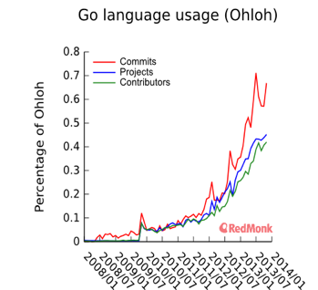
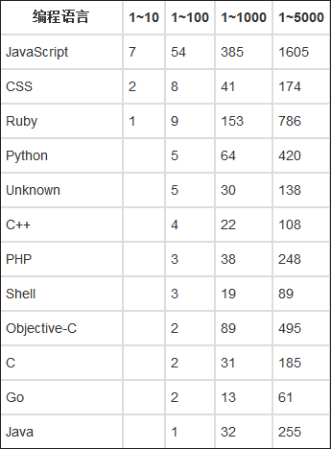

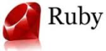
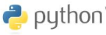



行业：多语言混合编程成为常态，新语言不断出现
云计算、大数据开源项目中呈现多语言混合编程状态
Go语言发展迅速，Cloud Foundry，Docker，CoreOS
GitHub排名前5000项目
语言使用情况：
Notes:
7
7

Slide 8

行业：跨界融合加剧，业务形态越来越复杂
移动
社交
物联网
云计算
大数据
人工智能
快速持续的创新和交付能力
轻资产 智能高效的研发平台
颠覆式创新跨界竞争
研发挑战：
市场变化快，研发周期短
软件快速发布，持续反馈

Slide 9
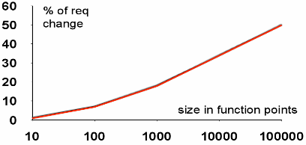
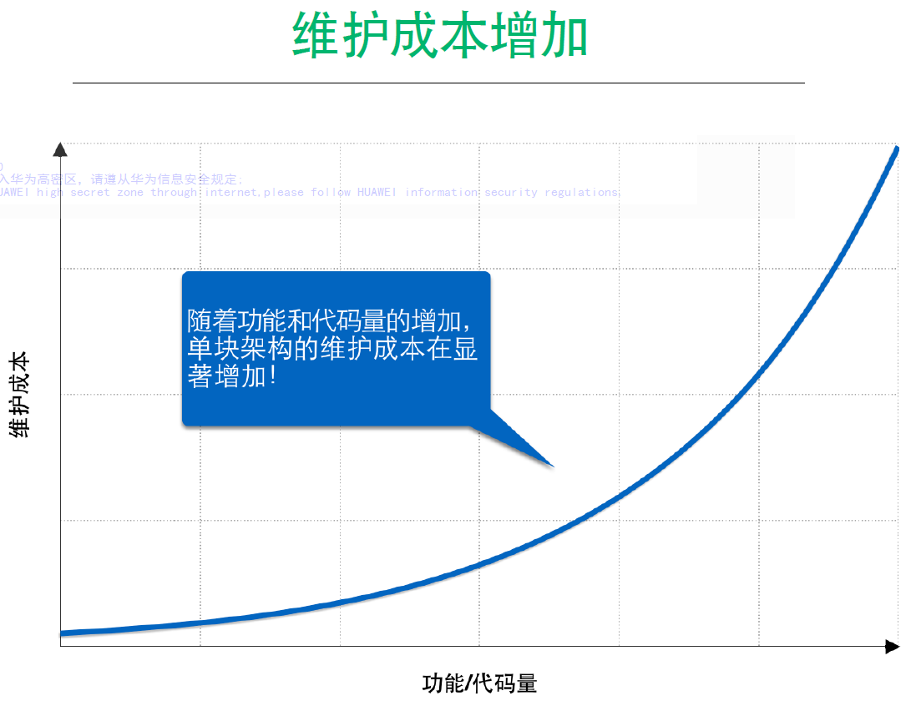
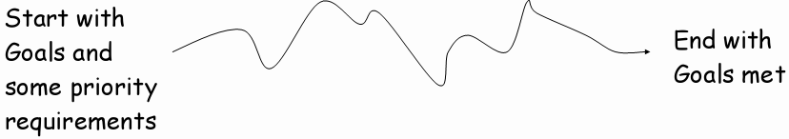
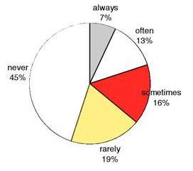
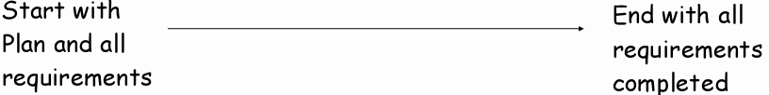

行业：软件复杂度快速增长，传统研发模式面临巨大挑战
随软件规模增长，需求变化呈非线性增长
随软件规模增长，维护成本呈非线性增长
软件开发是复杂不可预测的经验控制过程
45%特性从未被使用，80%很少使用
麦当劳是简单可预测生产过程

Slide 10
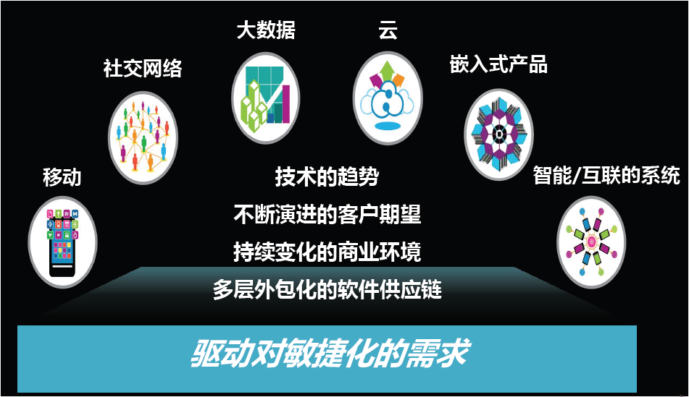
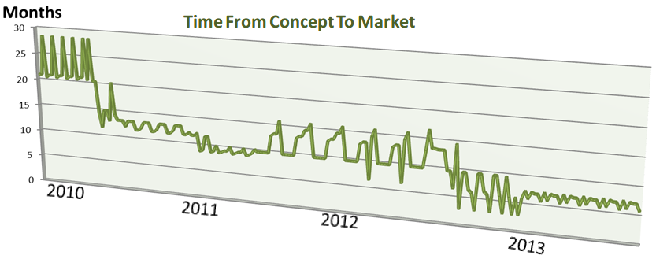
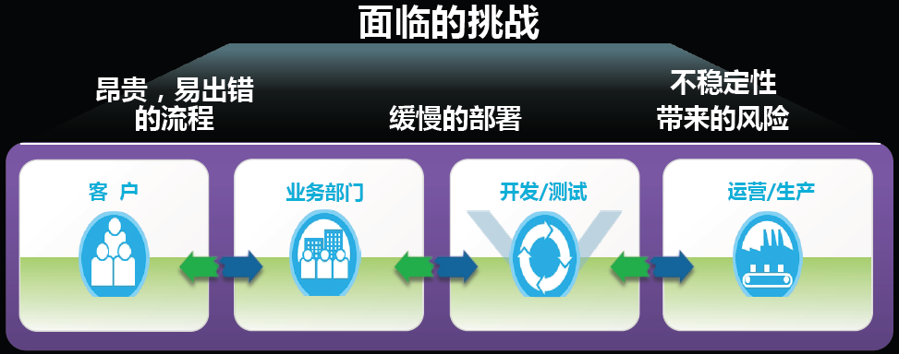
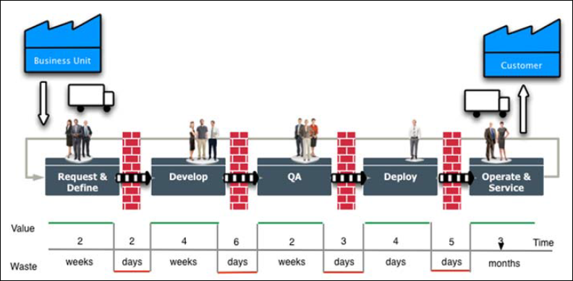
市场：用户需求变化越来越快、交付周期越来越短
技术趋势、不断演进的客户期望、持续变化的商业环境驱动对敏捷化的需求
软件交付周期越来越短，快速试错，快速反馈，一天交付多次，按需发布，随时把idea转变为软件
从软件交付到最终客户上线时间长，效率低，开发测试环境、类生产环境、生产环境难以保证一致性
从软件开发到软件交付业务流中有太多的浪费与等待，效率低下

Slide 11
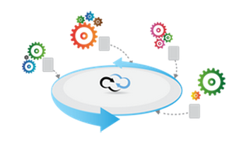



内部：企业自身软件交付需应对来自市场、协作、开放与安全的多重挑战
交付频率高，研发周期短
跨地域协作多，研发平台复杂
开放与安全要求高
市场变化快，产品盈利窗口窄
按需发布，一天交付多次，快速试错，快速反馈
持续快速创新，快速将idea转变为产品
国际化、跨地域团队沟通协作多
新技术、新语言学习曲线长
工具部署和维护低效、复杂
平台开放，能与其它平台进行对接或数据交互
数据在传输与存储上要求安全并且可靠

Slide 12
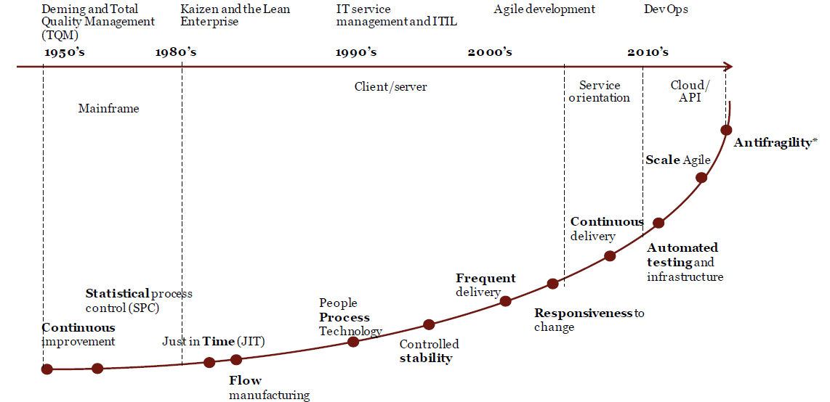










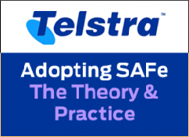





趋势：敏捷、精益、微服务化&DevOps是业界软件开发的最新趋势
戴明和全面质量管理（TQM）
过程改善和精益
IT服务和基础架构库（ITIL）
敏捷
DevOps
敏捷、精益、微服务&DevOps
2017’s
规范敏捷交付，IBM实践，关注大团队如何轻量运作
DAD
LeSS
关注多个小敏捷团队间大规模的协作
大规模敏捷
持续交付
统计过程控制
SAFe
完整大规模敏捷框架，业界应用较广
人，技术，过程
DevOps
客户就是最终用户，
及时持续获取用户运营反馈
业界实践核心理念： (1)价值驱动，研发总是聚焦最高价值最高优先级的工作; (2)小批量、短周期反馈，持续研发,快速闭环; (3)拥抱变化，根据市场需要和研发能力按需发布; (4) 客户深度参与，联合创新，运营驱动开发。

Slide 13
软件行业趋势分析
敏捷、精益、微服务、DevOps方法论
华为敏捷项目管理实践

Slide 14
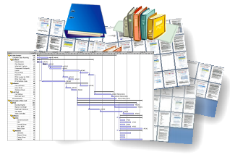

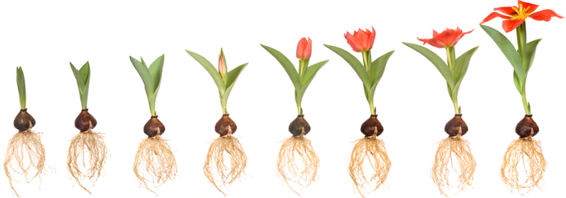
敏捷较传统模式更符合软件开发规律
传统开发:
敏捷开发:
软件更像一个活着的植物，软件开发是自底向上逐步有序的生长过程，类似于植物自然生长
敏捷开发遵循软件客观规律，不断的进行迭代增量开发，最终交付符合客户价值的产品

Slide 15
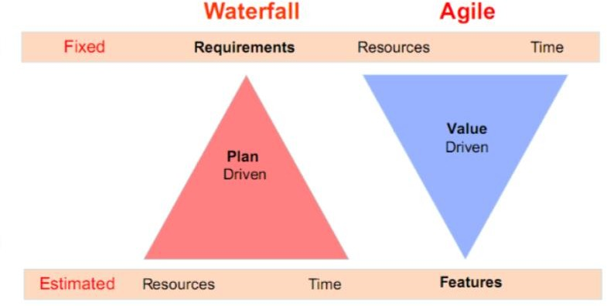
敏捷VS瀑布
敏捷开发的一个核心思维模式的转换便 是：从瀑布式开发所代表的“Fix Scope， Flex time”（固定范围，弹 性时间）转向“Fix time，Flex
Scope”（固定时间，弹性范围）。在 市场变化和技术变化的背景之下，既然 市场需求和产品定义所代表的“范围” 无法实现固化，因而无法确定应该投入 多少资源来完成，那不妨固定好已有资 源的，以资源为约束，实现“范围”的 最大化实现。因为从“计划驱动”转向 为“价值驱动”。

Slide 16
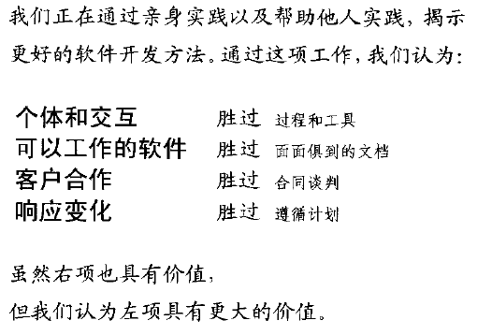

敏捷宣言揭示更好的软件开发方法
敏捷宣言
敏捷宣言（ 2001年）是敏捷起源的基础，由上述4个简单的价值观组成，敏捷宣言的签署推动了敏捷运动
敏捷宣言本质是揭示一种更好的软件开发方式，启迪人们重新思考软件开发中的价值和如何更好的工作
Notes:
敏捷宣言遵循的原则： 在团队内部，最具有效果并富有效率的传递信息的方法，就是面对面的交谈。 工作的软件是首要的进度度量标准。 我们最优先要做的是通过尽早的、持续的交付有价值的软件来使客户满意。 即使到了开发的后期，也欢迎改变需求。敏捷过程利用变化来为客户创造竞争优势。 经常性地交付可以工作的软件，交付的间隔可以从几个星期到几个月，交付的时间间隔越短越好。 在整个项目开发期间，业务人员和开发人员必须天天都在一起工作。
围绕被激励起来的个体来构建项目。给他们提供所需的环境和支持，并且信任他们能够完成工作。 敏捷过程提倡可持续的开发速度。责任人、开发者和用户应该能够保持一个长期的、恒定的开发速度。 不断地关注优秀的技能和好的设计会增强敏捷能力。 简单是最根本的。 最好的构架、需求和设计出于自组织团队。
每隔一定时间，团队会在如何才能更有效地工作方面进行反省，然后相应地对自己的行为进行调整。

Slide 17
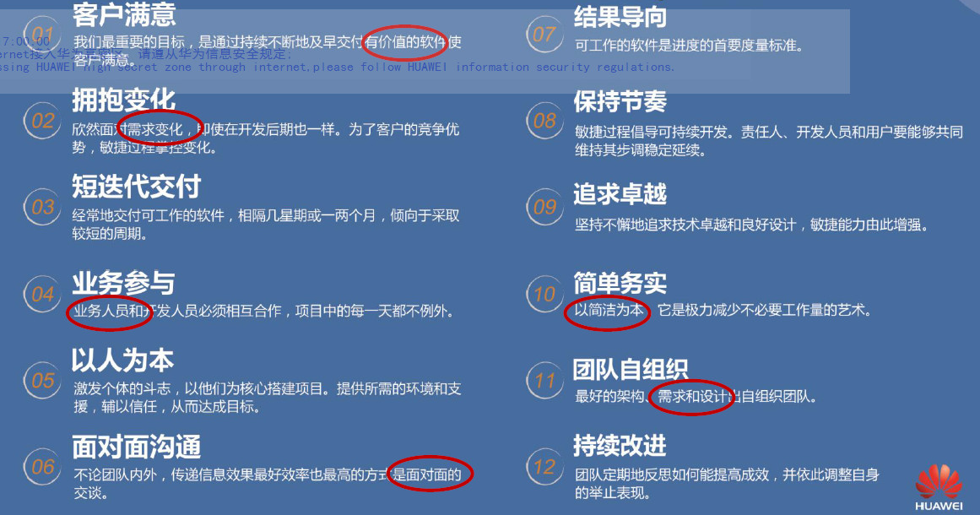
敏捷开发原则

Slide 18
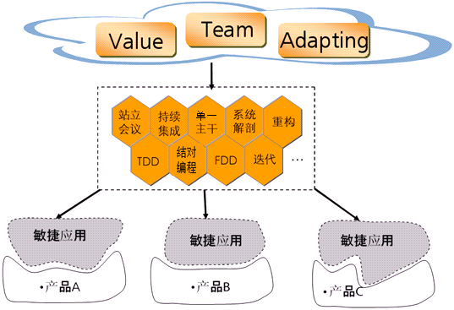
敏捷=理念+优秀实践+具体应用
理念
优秀实践
具体应用
理念（敏捷核心思想）
敏捷包括3个层次 优秀实践（敏捷的经验积累）
具体应用（能够结合自身灵活应用才是真正敏捷）

Slide 19
深入理解敏捷理念
深入理解“聚焦客户价值”
标识和消除软件开发中的浪费
交付刚刚好的系统
随时构建质量，不容忍缺陷
及时消除技术债务，持续保持快速响应
深入理解“激发团队”
认清团队的基本事实
敏捷方式下管理者的转变
敏捷方式下团队成员的转变
深入理解“适应变化”
认请“客户是逐步发现真正需求”
小批量是快速交付的关键
通过迭代计划不断调整以适应需求变化
应持续保持良好的软件架构
利用多层次反馈不断调整以逼近目标

Slide 20
聚焦客户价值，标识和消除软件开发中的浪费
 | 浪费类别 | 浪费举例
1 | 部分完成的工作 | 部分完成但没有最终落地的工作（没有转化成代码的设计文档；未及时合入的代码导致引发后续更多同步工作量）。
2 | 未应用特性 | 开发完成但没有被客户应用的特性。
3 | 过度作业 | 在多个环节移交时，接收信息者也需要重新学习；拥有某领域的专家，但在开发过程中需要此领域经验时，他却没参与，而是团队重新摸索。
4 | 传递 | 知识信息的传递总是伴随信息丢失，隐形知识尤其困难，分工过细往往导致过多不必要的移交（如详细设计和实现分离，造成大量设计信息丢失）和重新学习的成。
5 | 任务切换 | 研究表明多任务工作会导致效率下降20%-40%（员工多头工作或杂事繁多）。
6 | 等待 | 因任务或资源相互依赖而导致工作停滞（集成时被关键模块阻塞，等待测试环境就绪）。
7 | 缺陷 | 解决缺陷活动本身就是浪费，而且缺陷越遗留到后端浪费越大。
Source：《精益软件开发》
精益7大浪费：缺陷、过度生产（未被用户使用的特性）、运输（知识的传递）、等待（远离客户而导致无法及时反馈决策）、库存（半成品）、移动（在任务间频繁切换）、过度作业（不必要的流程环节和动作）
Notes:
精益原则
和精益制造原则的概念相近，精益开发也可以总结为如下七条原则：
1、消除浪费
消除浪费原则，最初是由大野耐一的理念所采用的。
Taiichi Ohno（丰田生产方式之父，也被称为“日本复活之父”和“生产管理教父”。他所创造的丰田生产方式（又称精细生产方式，或精益生产方式） ，是对曾经统治全球工业的福特式生产方式的重大突破，在全世界产生了深远的影响。丰田生产方式（TPS）是提高企业生命力的一整套概念和方法的体系。它是丰田公司通用的制造方法，其基本思想是“彻底杜绝浪费”，通过生产的整体化，追求产品制造的合理性以及品质至上的成本节约。【我认为只要杜绝浪费，生产效率就有可能提高10倍。这种想法，正是现在丰田生产方式的出发点。“彻底杜绝浪费”是丰田生产方式的基本思想,而贯穿其中的两大支柱就是：
（1）准时化（JUST IN TIME）；（2）自働化。
2.尊重一线人员
3.增强学习
4.尽量延迟决定
5.嵌入质量
6.快速交付
7.整体优化

Slide 21
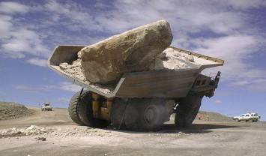
聚焦客户价值，交付刚刚好的系统
在项目明显超负荷时，管理者简单地期望靠团队
work harder 来解决，最终导致：
质量下降
项目延期
客户不满意
团队疲劳
埋下长期隐患
当质量、进度、资源冲突时，能改变的只有项目范围，即选择“交付刚刚好的系统”
产品交付前，客户往往期望多而全的功能，产品交付后，客户把稳定的质量放在首位，客户对产品质量要求是Always work，不是Sometimes。
与其为了满足多而全的功能导致交付延迟，质量不稳定，不如按时交付刚刚好的系统，保证其高质量运行。
交付刚刚好的系统，基于对客户需求的深入理解，并花时间了解细节，简化（simplify）需求（降低复杂性）而不是简单地拒绝需求（delete）。
做到“交付刚刚好的系统”，同时需要管理者有足够的勇气和果断决策

Slide 22
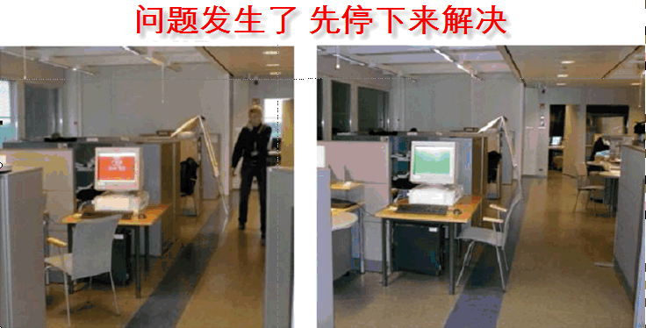
聚焦客户价值，随时构建质量，不容忍缺陷
缺陷遗留带来高额成本：
对单独质量保证活动（如后端测试）的依赖，容易形成缺陷可以遗留到下个阶段的心理，导致缺陷发现成本升高（系统测试阶段缺陷定位和解决成本是开发阶段的10倍）
从项目一开始就随时构建质量：
形成零缺陷文化，不要容忍缺陷：发现缺陷应立即停下来解决，以保证在坚实的质量基础上前行。
开发和测试紧密协作：测试人员参与到设计和开发过程中，共同预防缺陷的产生。
例：E公司开发阶段和测试阶段发现缺陷的比例为7：3，而我司大量缺陷集中在后端发现，带来高额成本。
例如：持续集成暴露的问题需立即解决
Notes:
如果发生了问题，找出的原因不充分的话，解决的对策也就没有什么意义。丰田在处理这种情况时，一般都是把5W1H。 你对于一种现象连续问五个“为什么”了吗？这样做，说来容易，做起来就难了！比如，一台机器不转动了，你就要问： (1) “为什么机器停了？” “因为超负荷，保险丝断了。” (2) “为什么超负荷了呢？” “因为轴承部分的润滑不够。” (3) “为什么润滑不够？” “因为润滑泵吸不上油来。” (4) “为什么吸不上油来呢？” “因为油泵轴磨损，松动了。” (5) “为什么磨损了呢？”“因为没有安装过滤器，混进了铁屑。” 反复追问上述5个“为什么”就会发现需要安装过滤器。 如果“为什么”没有问到底，换上保险丝或者换上油泵轴就了事，那么，几个月以后就会再次发生同样的故障。

Slide 23

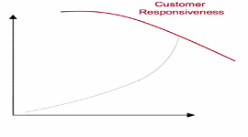
聚焦客户价值，及时消除技术债务，持续保持快速响应 (1/2)
常见技术债务:
日趋不稳定的架构、圈复杂度高的代码、低的测试自动化率、不及时清除的静态检查告警等。
为什么会有技术债务：
为满足短期商业目标，不影响其外部表现的情况下，会在技术方面进行一定的让步，这种让步虽对当前版本的质量影响甚微，但会严重影响后续版本响应客户需求的能力，从而形成技术债务。
对待技术债务的态度：
技术债务是有成本的，如不及时偿还，会随时间积累利息变高，导致开发效率大幅下降，从而降低客户响应能力。因此对待技术债务的态度是加以管理并及时偿还（如及时重构）。
技术
商务
开发速率
技术债务
时间
Notes:
精简、敏捷战术中概括了处理高利率债务的流程和一些策略。

Slide 24
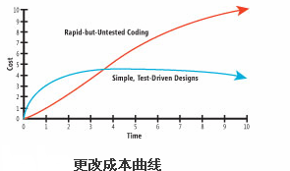
聚焦客户价值，及时消除技术债务，持续保持快速响应 (2/2)
进行系统思考
清偿技术债务: 用今天的付出换回未来可预见的持续发展。
产品重于项目
产品成功将会有很长的生命周期，若软件产品不考虑需
求更改，就没有可持续发展。
解决技术债务流程
找出债务的位置。
构建业务案例，并对债务影响领域的优先级达成共识（包括团队和利益相关者）。
采用行之有效的策略修复选择处理的债务问题。
重复执行上述步骤。
Notes:
解决债务的基本工作流
工作流改编自约束理论，它（Theory of Constraints, TOC）是以色列物理学家、企业管理顾问戈德拉特博士(Dr．Eliyahu M．Goldratt)在他开创的优化生产技术(Optimized Production Technology，OPT)基础上发展起来的管理哲理，该理论提出了在制造业经营生产活动中定义和消除制约因素的一些规范化方法，以支持连续改进(Continuous Improvement)。
TOC是英文Theory of Constraint的首字母缩写，中文译作“约束理论”。简单来讲，TOC就是关于进行改进和如何最好地实施这些改进的一套管理理念和管理原则，可以帮助企业识别出在实现目标的过程中存在着哪些制约因素──TOC称之为“约束”，并进一步指出如何实施必要的改进来一一消除这些约束，从而更有效地实现企业目标。ToC 是一种系统思考模型，它认为, 对于任何一个系统来说, 如果它的投入／产出过程可以按环节或者阶段进行划分, 而且一个环节的产出依赖于前面一个或多个环节的产出的话, 那么, 这个系统最终的产出将受到系统内生产率最低的环节的限制)，也就是系统（例如，生产设备）生产力取决于其最大瓶颈。

Slide 25
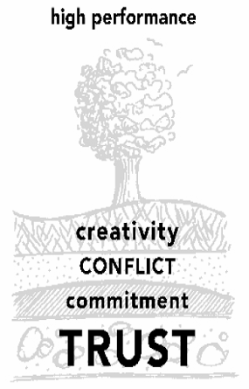
激发团队，认清团队的基本事实
关于团队激励：
当团队自管理时效率最高
人们对自己做出的承诺比别人要求的承诺更认真
人们会尽力做到最好
在强大的压力下努力工作，人们会自然而然地降
低对质量的要求
关于团队绩效：
当团队成员不被打扰时，工作效率最高
当团队解决自我问题时，提升最快
广泛的、面对面的交流是团队工作最高效的方式
关于团队构建：
团队生产率大于相同数目的个体生产率之和
当不同技能领域的人员组成团队并聚焦于工作时，产品更健壮
创新
冲突
承诺
信任
信任是高绩效团队的基石
Source: Jeff CSM Training material

Slide 26
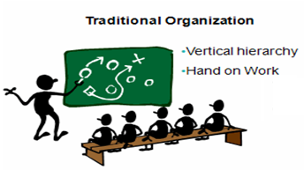
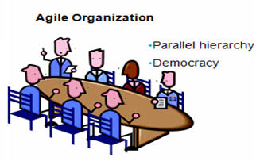
激发团队，敏捷方式下管理者的转变
传统方式
敏捷方式
管理者努力“控制” 团队：
制定详细的工作计划，并做出详细的工作安排
指令性工作方式
监控过程
基于复杂规则的管理
管理者努力“激发”团队：
通过目标来牵引团队自主工作
帮助团队提供资源，排除障碍
营造团队自我管理的工作氛围
作为教练辅导团队进步
基于简单原则的管理，原则简单但必须被遵守
敏捷方式下对管理者最大的挑战是学会放松”控制”(loose control)

Slide 27
激发团队，敏捷方式下团队成员的转变
传统方式
敏捷方式
团队成员是“听从安排的独立贡献者”:
被动等待主管下指令安排工作
独立工作为主，协作少
以文档和邮件为主要沟通方式
只关注个体任务“做完”，不关注团队目标
能力相对单一，学习动力不足
团队成员是“全方位的积极参与者”:
共同参与计划制定和任务安排
团队协作贯穿工作始终
面对面交流是主要沟通方式
关注团队目标，共担责任
能力要求更广，主动学习适应岗位要求
从被动到主动的心态转变是团队成员适应敏捷开发的关键

Slide 28
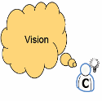
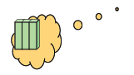

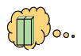
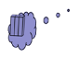
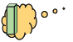

适应变化，认清“客户是逐步发现真正需求”
美好愿望
客户知道自己要的是什么
开发人员知道如何开发来满足客户需求
在开发过程中需求不会发生变化
残酷现实
客户是逐步发现他真正要的东西
开发人员逐步发现如何开发产品满足客户需求
在这个过程中随时可能发生变化
我们认识到
价值
实际需求
期望客户一开始就想清楚他们真正要的东西是不现实的。
我们应当通过不断的向客户交付可用的产品，启发客户逐步的发现真正的需求。
预期需求
时间
Notes:
迭代交付
将一R版本分为多次迭代。
通常情况下，一次迭代的持续时间为2至4周。
对每张故事卡都作估算。
按照客户需求对故事进行排列，并按迭代对故事进行计划。
和团队所有成员召开会议，讨论故事，进行估算，达成一致。

Slide 29
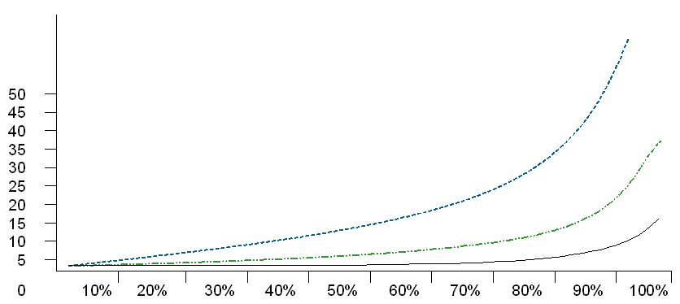
适应变化，小批量是快速交付的关键
排队理论：小批量与缩短交付周期、人员有效产出的关系
减少批量的好处
减小批量
交付周期
大批量
1.减少排队
2.加快反馈
6.降低管理成本
中批量
3.缩短交付周期
4.增强质量
5.改善创新
小批量
$$
7.更高的效率
资源利用率
Source：Craig Larman
在需求响应周期相同的情况下，批量（一次开发的需求量）越小，资源利用率更高。
在资源利用率相同的情况下，批量越小，交付周期更短。
减小批量不仅能缩短交付周期，而且还能提高质量、促进创新、降低管理成本、更高的效率等其他好处，大幅提升商业价值。
我们首先要做的是通过尽早地、持续地交付有价值的软件来使客户满意。
经常性的交付可以工作的软件，交付的间隔可以从几个星期到几个月，交付的时间间隔越短越好。
——摘自敏捷软件的十二个原则

Slide 30
适应变化，通过迭代计划不断调整以适应需求变化
项目范围常发生变化
需求出现了增加、删除、优先级调整（如图E、O、P、J）
工作量在需求细化后发现离原始工作量估计有偏差，引发计划调整；（如图中I）
客户使用了产品后，发现有些需求已不再需要（如图中D、G）
正确做计划方法
在每一轮迭代开始，只详细确定本次迭代的工作内容，并严格执行，对后续较远的迭代内容只做粗略的计划，避免浪费。
变化无法一次性预测，一开始制作大而全的计划易造成浪费
应根据迭代积累的经验和需求变化的情况对计划不断调整和细化

Slide 31
适应变化，应持续保持良好的软件架构
良好软件架构是适应变化的基石
软件的特点是庞大、复杂、生命周期长，因此需要良好架构来保证长期的演进，避免大规模的返工；
优秀的架构通过可扩展性来很好地适应需求的变化，对敏捷起到支持作用，相反拙劣的架构会阻碍敏捷；
良好架构使系统部件处于松耦合状态，有助于制定出合适的增量开发/集成计划，使分层分级的持续集成更加容易实施。
软件架构需要尽早验证和持续维护
新产品开发通过早期迭代来实现和验证架构，有利于架构的尽早稳定；
增量开发需识别影响架构的需求，优先实现，规避架构风险；
通过重构及时维护和优化架构（偿还技术债务），使架构保持生命力。
Notes:
敏捷关注架构。
要强调的是架构属于系统工程，是软件产品的基础。软件开发方法学（敏捷、ＣＭＭ）不可能代替系统工程。

Slide 32
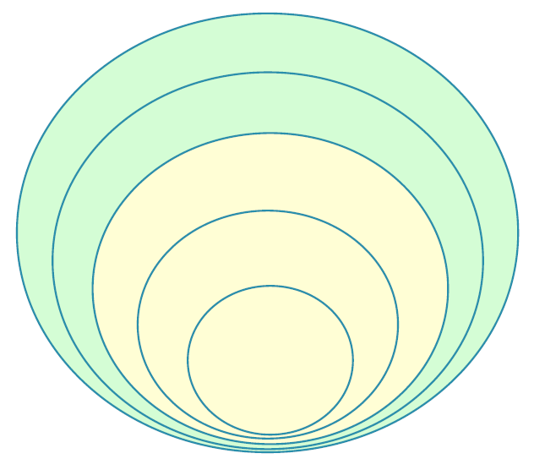

适应变化，利用多层次反馈不断调整以逼近目标
多层次反馈手段
客户验收
对客户需求的反馈
站立会议/回顾会议
对团队运作的反馈
持续集成
对系统功能的反馈
单元测试
对单元功能的反馈
结对编程
对代码质量的反馈
利用多层次反馈手段，在变化的环境中让团队准确地了解与目标的差距，不断调整自身行为，并逐步逼近靶心
Notes:
高度重视反馈
迭代开发的一个明显优势就是快速将真实的质量反馈回来，有助于形成质量优先的氛围，同时树立没有质量的进度是虚假的进度的导向，从而保证质量管理建立在真实，可工作的产品的基础上。
快速反馈的另一个明显的优势就是非常有利人员的技能增长，人如果总是在最终失败的体验中是不能成长的，最好成长的过程是经过失败后马上能改进，获得快速成功。在迭代开发中，一轮迭代发现自己做的不足，没有关系，下一次迭代立刻就有改进的机会，只要你认真对待每一次反馈，充分把每一次反馈当做改进的机会，团队就能在不断开发的过程中成长。
反馈在迭代开发实践中无处不在，可利用的反馈机制：
。。。
因此，是否能充分利用这些反馈机制是区分老开发模式和新开发方法的重要标志。

Slide 33
敏捷实践
团队
工作件
敏捷团队角色
Product Owner（PO）
Scrum Master
Team
完整团队实践
产品Backlog（需求清单）
迭代Backlog
完成标准
迭代开发
管理实践
技术实践
迭代计划会议
每日站立会议
可视化管理
迭代验收
迭代回顾会议
用户故事
结对编程
TDD（测试驱动开发）
持续集成
Anatomy系统解剖
敏捷软件开发是以短周期迭代为核心，包含团队、工作件、管理和技术优秀实践的集合

Slide 34
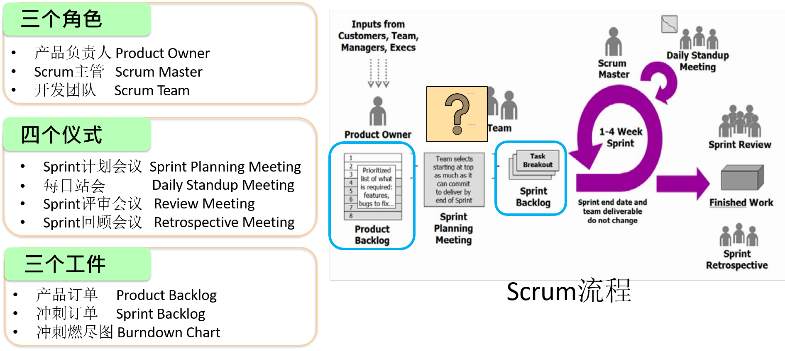
Scrum框架

Slide 35



具体应用：因地制宜选择适合的敏捷实践
敏捷理念
…
站立
会议
+
排序的工
作列表
+
持续
集成
+
开发团队一
敏捷理念
…
迭代
开发
+
持续
集成
+
重构
+
开发团队二
敏捷理念
…
迭代
开发
+
持续
集成
+
结对编程
+
开发团队三
团队在透彻理解敏捷理念的基础上，可以灵活选择最适合自己的实践，避免教条化

Slide 36
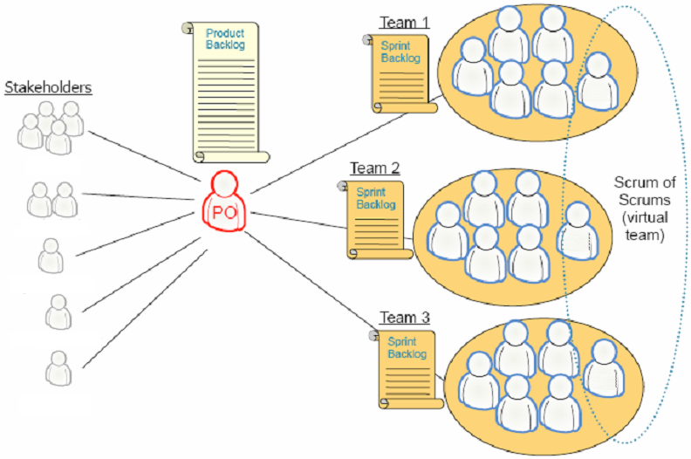
敏捷团队的三个核心角色
利益相关人
SM
用户
Marketing
用服
SM
管理
..etc…
SM
SM：Scrum Master PO：Product Owner
敏捷团队包括3个核心角色: PO(Product Owner)、Scrum Master(Scrum教练)和Team(开发产品)

Slide 37
敏捷团队的角色职责
角色名称 | 角色定义 | 角色职责 | 注意事项
Product Owner（产品负责人） | 确保Team做正确的事 | 代表利益相关人（如用户、Marketing、用服、管理者等），对产品投资回报负责 确定产品发布计划 定义产品需求并确定优先级 验收迭代结果，并根据验收结果和需求变化刷新需求清单和优先级 | 除了客户需求之外，内部任务如重构、持续集成环境搭建等也由PO纳入产品Backlog统一管理
Scrum Master（Scrum教练） | 确保Team正确地做事 | 辅导团队正确应用敏捷实践 引导团队建立并遵守规则 保护团队不受打扰 推动解决团队遇到的障碍 激励团队 | 不命令和控制Team
Team （开发团队） | 负责产品需求实现 | 负责估计工作量并根据自身能力找出最佳方案去完成任务且保证交付质量 向PO和利益相关人演示工作成果（可运行的软件） 团队自我管理、持续改进 | 一般由5-9名跨功能领域人员组成 坐在一起工作 有共同的目标，共担责任 团队成员严格遵守团队规则

Slide 38

敏捷团队实践：完整团队
什么是完整团队
敏捷开发中，以Story为单位的持续交付要求系统组、开发和测试等跨功能团队进行密切协同，相互独立的功能团队难以应对。
完整团队是跨功能领域（需求分析师、设计师、开发人员、测试人员、资料人员等）的人员组成一个团队，坐在一起工作，团队成员遵循同一份计划，服从于同一个项目经理。
完整团队的关键要点
成员来自多功能领域：团队拥有完成目标所需的各职能成员；
坐在一起办公：团队成员无障碍地沟通；
团队保持相对稳定：临时组建的团队生产效率较低，团队稳定非常关键。
完整团队的好处
有助于团队成员形成共同目标和全局意识，促进各功能领域的拉通和融合；
通过面对面沟通提升沟通效率。
实现团队成员的高度协同，支撑高密度地、持续地、短周期的交付。
完整团队聚焦客户需求交付，提高协作效率

Slide 39
敏捷软件开发核心—迭代开发
什么是迭代式开发
迭代开发将整个软件生命周期分成多个小的迭代（一般2-4周），每一次迭代都由需求分析、设计、实现和测试在内的多个活动组成，每一次迭代都可以生成一个稳定和被验证过的软件版本。
迭代式开发的关键要点
每一次迭代都建立在稳定的质量基础上，并做为下一轮迭代的基线，整个系统的功能随着迭代稳定地增长和不断完善。
每次迭代要邀请用户代表（外部或内部）验收，提供需求是否满足的反馈
迭代推荐采用固定的周期（2-4周），迭代内工作不能完成，应当缩减交付范围而不是延长周期
迭代式开发的好处
通过将高技术风险的需求在早期迭代里实现，有助于尽早暴露问题和及时消除风险
通过提供功能渐增的产品，持续从客户获得反馈，根据反馈及时调整，使最终产品更加符合客户的需要
通过小批量减少排队，提供更灵活、快速的交付能力
平滑人力资源的使用，避免出现瓶颈
反馈
反馈
迭代1
迭代2
迭代3
迭代开发是有节奏地小步快跑，但建立在坚实的质量基础上

Slide 40
Sprint周期
 | 1周 | 2周 | 3周 | 4周
Scrum的事务性成本 （整个项目花在 Sprint计划，回顾， 评审的时间总和） | 最高 | 中 | 低 | 最低
对业务变化的响应 | 最快 | 一般 | 慢 | 最慢
团队问题的透明性 | 最高 | 中 | 低 | 最低
市场和用户的反馈周 期 | 最短 | 中 | 长 | 最长
团队容易陷入微瀑布 的风险 | 最低 | 中 | 高 | 最高
与组织传统工作方式 的适配性 | 最不适配 | 居中 | 适配 | 最适配

Slide 41
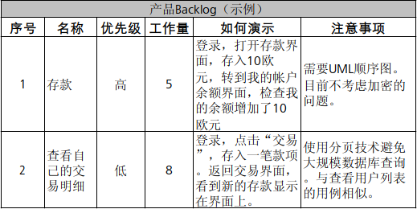
敏捷工作件：产品Backlog
什么是产品Backlog
经过优先级排序的动态刷新的产品需求清单，用来制定发布计划和迭代计划。
产品Backlog关键要点
清楚表述列表中每个需求任务对用户带来的价值，做为优先级排序的重要参考；
动态的需求管理而非“冻结”方式，PO持续地管理和及时刷新需求清单，在每轮迭代前，都要重新筛选出高优先级需求进入本轮迭代；
迭代的需求分析过程，而非一次性分析清楚所有需求（只对近期迭代要做的需求进行详细分析，其它需求停留在粗粒度）。
产品Backlog的好处
通过需求的动态管理应对变化，避免浪费；
易于优先交付对用户价值高的需求。
产品Backlog是需求动态管理的载体

Slide 42
敏捷工作件：迭代Backlog
什么是迭代Backlog
迭代Backlog是团队在一轮迭代中的“任务”（Task）清单，是团队的详细迭代开发计划；
当团队接收从产品Backlog挑选出要在本轮迭代实现的需求时，召开团队迭代计划会议，将需求转化为具体的“任务”；
每项任务信息包括当前剩余工作量和责任人。
迭代Backlog关键要点
“任务”由团队成员自己分解和定义，而不是上级指派，支撑需求完成的所有工作都可以列为任务；
任务要落实到具体的责任人；
任务粒度要小，工作量大于两天的任务要进一步分解；
用小时做为任务剩余工作量的估计单位，并每日重估计和刷新。
迭代Backlog的好处
将需求分解成更细小的任务，利于对迭代内进度进行精确控制；
剩余工作量可用来实时跟踪团队当前进展。
日期
任务
责任人
状态
剩余工时
迭代Backlog提供精细的迭代开发计划

Slide 43


敏捷工作件：完成标准 (Definition of Done)
什么是完成标准
基于“随时可向用户发布”的目标制定衡量团队工作是否已完成的标准，由团队和PO形成共识；
完成标准的关键要点
团队自协商：团队根据项目实际情况来定义完成标准，并严格遵守；
有层次：一般分为三个层次：Story级别，迭代级和发布级，每个级别都有各自的完成标准。
完成标准的好处
共同协商的完成标准是团队的自我承诺，团队会更认真；
用于准确评估团队工作进展；
清晰和明确的完成标准保证了每次迭代是高质量的。
完成标准的样例
Story完成标准样例
代码合入主干
持续集成无错误
代码100%检视
代码100%通过单元测试
代码符合规范
通过验收测试
迭代完成标准样例
系统测试用例100%通过
所有Story完成
所有缺陷解决
通过迭代验收
发布完成标准样例
通过回归测试
通过性能测试
更新配套资料
完成标准确保团队每一步前进都奠定在坚实的质量基础之上

Slide 44
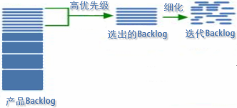
敏捷管理实践：迭代计划会议
什么是迭代计划会议
每轮迭代启动前，团队共同讨论本轮迭代详细开发计划的过程，输入是产品Backlog，输出是团队迭代Backlog；
多团队迭代计划会议要分层召开
版本迭代计划会议：将产品Backlog（需求）分配给团队；
团队迭代计划会议：将选取的产品Backlog需求转换成迭代Backlog（任务） ，分配给团队成员；
迭代计划会议内容：
澄清需求、对“完成标准”达成一致
工作量估计、根据团队能力确定本轮迭代交付内容；
细化、分配迭代任务和初始工作计划。
迭代计划会议的好处
通过充分讨论，使团队成员对任务和完成标准理解一致；
团队共同参与，促进团队成员更认真对待自己的承偌。
迭代计划会议的关键要点
充分参与：Scrum Master确保PO和Team充分参与讨论，达成理解一致；
相互承诺：Team承诺完成迭代Backlog中的需求并达到”完成标准“，PO承诺在短迭代周期不增加需求（2-4周）；
确定内部任务：Team和PO协商把一些内部任务放入迭代中（例如重构、持续集成环境搭建等），由PO考虑并与其他外部需求一起排序 。
迭代计划会议由团队共同确定迭代交付内容和完成标准

Slide 45
敏捷管理实践：每日站立会议
什么是每日站立会议
每日工作前，团队成员的例行沟通机制，由Scrum Master组织，Team成员全体站立参加
聚焦在下面的三个主题：
我昨天为本项目做了什么？
我计划今天为本项目做什么？
我需要什么帮助以更高效的工作？
每日站立会议的关键要点
准时开始：按计划会议制定的时间地点开会，形成团队成员的自然习惯；
高效会议：会议限时15分钟，每个人都保持站立，依次发言，不讨论与会议三个主题无关的事情（如技术解决方案等）；
问题跟踪：Scrum Master应该记录下所有的问题并跟踪解决；
每日站立会议的好处
增加团队凝聚力，产生积极的工作氛围
及时暴露风险和问题；
促进团队内成员的沟通和协调。
每日站立会议促进团队沟通协调，及时暴露问题

Slide 46
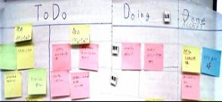
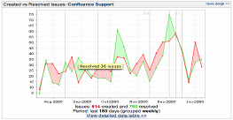
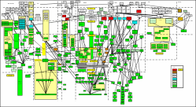
敏捷管理实践：可视化管理
什么是可视化管理
将项目状态 (进度、质量等)通过物理实体（如白板，大屏幕）实时展示，让团队所有成员直观地获取当前项目进展信息。
可视化管理的关键要点
物理实体：可视化一定要做到物理上的实体化，大家在公开场所都容易看到，触摸到，（存在电脑中的文件不是可视化的）；
内容精简，易懂：信息展示一目了然，切实对团队有帮助，切忌贪多求全，难以分辨；
实时刷新：延迟的信息拖延问题暴露，降低运作效率。
可视化管理的好处
简单，一目了然 ，降低管理成本；
实时状态显示，及时暴露问题；
信息同源使团队理解一致，提升团队凝聚力；
激励先进，鞭策后进，增强团队进取心。
Story墙（展示Story进度）
缺陷走势图（展示缺陷解决进展）
Anatomy视图（展示系统集成进展）
可视化管理及时暴露问题，激励团队

Slide 47
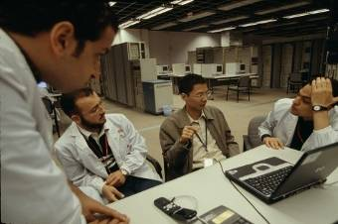
敏捷管理实践：迭代验收
什么是迭代验收
每次迭代开发结束时举行，通过演示可工作的软件检查需求是否满足客户要求；
由Scrum Master组织， PO和用户代表（外部或内部利益相关人）负责验收、Team负责演示可工作软件。
迭代验收的关键要点
展示“真实”的产品：Team 应在真实环境中展示可运行的软件，判断是否达到“完成”标准；
收集反馈：PO 根据验收情况及客户反馈意见，及时调整产品Backlog。
迭代验收的好处
通过演示可工作的软件来确认项目的进度，具有真实性；
能尽早的获得用户对产品的反馈，使产品更加贴近客户需求。
迭代验收尽早演示可工作的软件，收集反馈意见

Slide 48
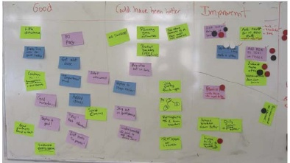
敏捷管理实践：迭代回顾会议
什么是迭代回顾会议
在每轮迭代结束后举行的会议，目的是分享好的经验和发现改进点，促进团队不断进步；
围绕如下三个问题：
本次迭代有哪些做得好
本次迭代我们在哪些方面还能做得更好
我们在下次迭代准备在哪些方面改进？
迭代回顾会议的关键要点
会议气氛：Team全员参加，气氛宽松自由，畅所欲言，头脑风暴发现问题，共同分析根因；
关注重点：Team共同讨论优先级，将精力放在最需要的地方（关注几个改进就够了）；
会议结论要跟踪闭环：可以放入迭代backlog中。
迭代回顾会议的好处
激励团队成员；
帮助团队挖掘优秀经验并继承；
避免团队犯重复的错误；
营造团队自主改进的氛围。
好的
能做得更好的
将来改进的
迭代回顾会议是促进团队持续改进的最有效手段

Slide 49
敏捷工程实践：用户故事 (user story)（1/2）
什么是用户故事
用户故事是站在用户角度描述需求的一种方式；
每个用户故事须有对应的验收测试用例；
用户故事是分层分级的，在使用过程中逐步分解细化；
典型的描述句式为：作为一个XXX客户角色，我需要XXX功能，带来XXX好处。
故事样例
初始需求：1.作为网络规划人员，我想要配置一个媒体网关，因为想要增加网络容量和服务
初次分解：1.1作为网络规划人员，我想把媒体网关参数上传到管理系统
1.2作为网络规划人员，我想从管理系统下载媒体网关参数
再次分解：1.2.1作为网络规划人员，我想用文件方式从管理系统下载媒体网关参数
用例：用户在管理系统上选择以文件方式下载媒体网关参数，执行成功后，检查文件是否正确下载到本地且内容正确
1.2.2作为网络规划人员，我想用MML结构方式从管理系统下载媒体网关的参数
用例:…………

Slide 50
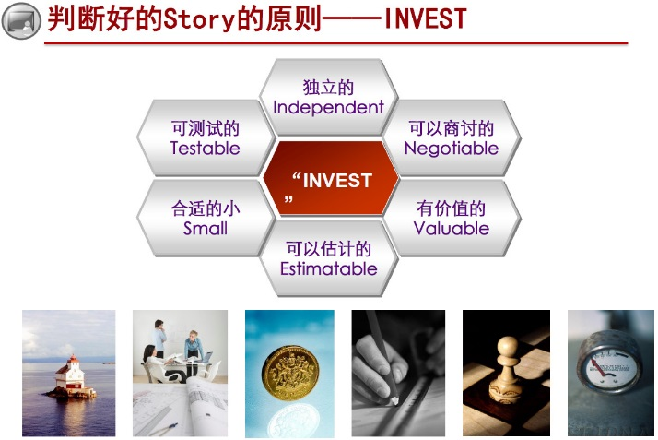
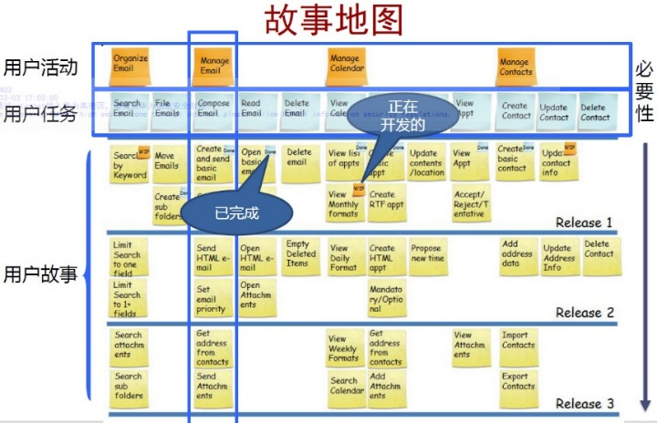
敏捷工程实践：用户故事 (user story)（2/2）
用户故事的关键要点
I – Independent，可独立交付给客户
N – Negotiable，便于与客户交流
V - Valuable ，对客户有价值
E - Estimable ，能估计出工作量
S - Small ，分解到最底层的用户故事粒度尽量小，至少在一个迭代中能完成
T - Testable，可测试
用户故事的好处
用户故事站在用户视角便于和客户交流，准确描述客户需求；
用户故事可独立交付单元、规模小，适于迭代开发，以获得用户快速反馈；
用户故事强调编写验收测试用例作为验收标准，能促使需求分析人员准确把握需求，牵引开发人员避免过度设计。
用户故事便于团队站在用户角度分解细化需求并制定验收标准

Slide 51
敏捷 VS 瀑布
迭代式开发
增量交付
开发团队和用户反馈推动产品开发
持续集成
开发团队自我管理

Slide 52
Agile + DevOps – 待办事项
可扩展性
监控
日志，报警，服务监控
产品功能特性
准备工作
配置开发环境，准备数据库
可部署性
停机部署，蓝绿部署，灰度发布.
混合了DevOps方法就需要围绕团队、待办事项、如何编写用户故事等做些反思。例如，待办事项应该包含可扩展性、可部署性、监控，等等。
我们看到的大多数Scrum产品待办事项列表，90%的内容是传统特性，这些特性可以描述为一个最终用户期望特性的集合。剩下的10%往往是与性能相关的东西，或者是与准备工作相关的东西（配置开发环境、准备数据库等）。

Slide 53
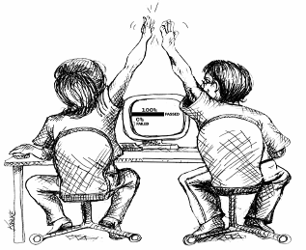
敏捷工程实践：结对编程
什么是结对编程
两位程序员在一台电脑前工作，一个负责敲入代码，而另外一个实时检视每一行敲入的代码；
操作键盘和鼠标的程序员被称为“驾驶员”，负责实时评审和协助的程序员被称为“领航员”；
领航员检视的同时还必须负责考虑下一步的工作方向 ，比如可能出现的问题以及改进等。
结对编程的关键要点
程序员应经常性地在“驾驶员”和“领航员”间切换，保持成员间平等协商和相互理解，避免出现一个角色支配另一个角色的现象；
开始一个新Story开发的时候即可变换搭档，以增进知识传播；
培养团队成员积极、主动、开放、协作的心态能够增进结对编程效果；
实施初期需要精心辅导，帮助团队成员克服个性冲突和习惯差异。
结对编程的好处
有助于提升代码设计质量；
研究表明结对生产率比两个单人总和低 15%，但缺陷数少 15%，考虑修改缺陷工作量和时间都比初始编程大几倍，所以结对编程总体效率更高（source: The Economist）；
结对编程能够大幅促进团队能力提升和知识传播。
结对编程提高代码质量和工作效率

Slide 54
敏捷工程实践：测试驱动开发(TDD)
什么是测试驱动开发
TDD以测试作为编程的中心，它要求在编写任何代码之前，首先编写定义代码功能的测试用例，编写的代码要通过用例，并不断进行重构优化；
TDD要求测试可以完全自动化运行。
测试驱动开发的关键要点
测试代码和源代码一样都需要简洁，可读性好；
测试用例的设计要保证完备，覆盖被测单元的所有功能；
每个测试用例尽量保持独立，减少依赖，提高用例的可维护性；
当功能单元较大时，为降低难度，可分解为多个更小的功能单元，并逐一用 TDD 实现。
测试驱动开发的好处
和代码同步增长的自动化测试用例，能为代码构筑安全网，保证代码重构的质量；
TDD有助于开发人员优化代码设计，提高代码可测试性。
测试驱动开发保证代码整洁可用（Clean code that works）

Slide 55
敏捷工程实践：持续集成(CI)
什么是持续集成
持续集成（CI）是一项软件开发实践，其中团队的成员经常集成他们的工作，通常每人每天至少集成一次，每次集成通过自动化构建完成。
持续集成的好处
大幅缩短反馈周期，实时反映产品真实质量状态；
缺陷在引入的当天就被发现并解决,降低缺陷修改成本；
将集成工作分散在平时，通过每天生成可部署的软件，避免产品最终集成时爆发大量问题。
持续集成的关键要点
持续集成强调 “快速”和“反馈”，要求完成一次系统集成的时间尽量短，并提供完备且有效的反馈信息；
自动化测试用例的完备性和有效性是持续集成质量保障；
修复失败的构建是团队最高优先级的任务；
开发人员须先在本地构建成功，才可提交代码到配置库 ；
持续集成的状态必须实时可视化显示给所有人；
大系统持续集成需分层分级，建立各层次统一的测试策略。
持续集成提供产品质量的快速反馈，保证随时拥有可工作的软件
参见附件：持续集成解读.ppt

Slide 56
敏捷工程实践：Anatomy系统解剖
什么是Anatomy
Anatomy（解剖）来源于电信行业，从用户视角全面展示复杂产品系统的功能依赖关系，让整个系统的功能按自底向上逐步有序地开发和集成。
Anatomy的关键要点
Anatomy不是系统架构视图，图中的Block是表示系统提供给用户使用的一个功能（capability），是站在纯用户视角，不包含设计信息；
Anatomy中的依赖关系是用户使用系统功能的依赖关系，而不是设计或架构上的依赖关系；
Anatomy是系统全视图，由最了解系统的工程师绘制出基线，在增量开发时需不断刷新。
Anatomy的好处
Anatomy是迭代计划制定的重要依据，保证系统按照类似生物自然生长的顺序自底向上有序地开发和集成（Organic integration）；
Anatomy也可作为可视化工具，通过标识图中每一个功能的状态，使项目整体进展一目了然，并能极大增强团队的信心；
有助于团队从增量交付向交付全系统的思维转变；
是很好的培训教材，帮助工程师了解全系统。
Anatomy样例
Anatomy帮助团队理解系统全局，制定合理的迭代计划

Slide 57
精益软件开发七项原则
消除浪费
内建质量
创建知识
推迟决策
快速交付
对人尊重
整体优化

Slide 58
消除浪费
软件开发中的DOTWIMP(7种致命的浪费)
精益指出的7种浪费：
Not using
People
Resource
Waiting
Over-
production
Motion
Transport or
Conveyance
Stock &
Materials
Over-
processing
Defect & Rework
在软件开发中，缺陷、过度生产、运输、等待、库存、移动、过度作业分别会对应什么？
Notes:
精益7大浪费：缺陷、过度生产（未被用户使用的特性）、运输（文档知识的传递）、等待（远离客户而导致无法及时反馈决策）、库存（半成品）、移动（在任务间频繁切换）、过度作业（不必要的流程环节和动作）

Slide 59
消除浪费之缺陷
缺陷
导致昂贵的返工
没有增加价值的浪费（non-value-added waste）
传统开发
侧重在缺陷发生后找出缺陷
在后期修复发现的缺陷是特别昂贵的
精益软件开发
聚焦于预防缺陷
发现一个缺陷时的反应
找到缺陷的根源
确保缺陷不会再次发生
自动化测试
创建新的测试来监测这个缺陷

Slide 60
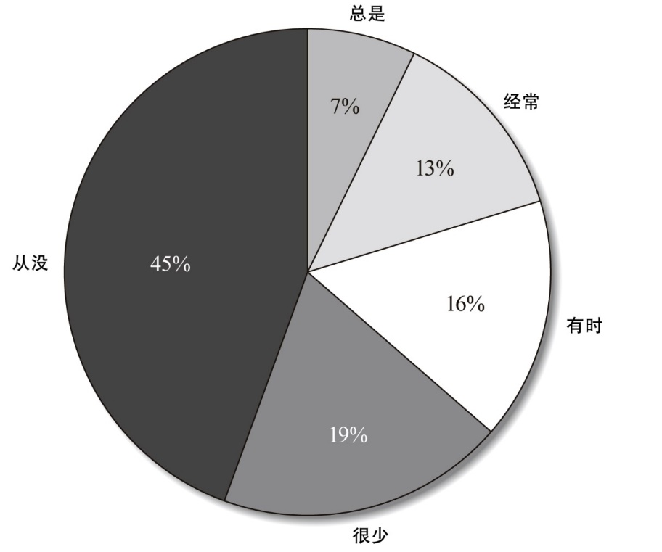
消除浪费之过度生产—额外的特征
每行代码都是要花钱的

Slide 61
消除浪费之运输—传递
典型的瀑布过程，其间充满了传递活动
大量的知识在每次传递过程中丢失了
因为不可能以书面形式记录下包括经验教训，新发现的、新创建的、已知的知识等每样东西
大量的隐性知识没有被传递下去
尽可能地避免传递

Slide 62
消除浪费之等待—延迟
软件开发项目中几乎是在不断作出决定
开发人员是不可能知道一切的，势必需要去问他的同事、客户和其他与项目相关的人。
如果这些人可以随时在身旁，那么就不会有任何延迟，开发也就会继续全速前进。
但如果问题不能立即得到回答，该阶段就会存在各种浪费的结果。
最有成效的安排
设置包含所有团队成员的“集成式产品团队”(Integrated Product Teams, IPTs)
其中包括客户(或客户代表)在内

Slide 63
消除浪费之库存—半成品工作
半成品工作是指一切已经开始但尚未完成的东西
还未编码实现的需求（特征），或者是还没有进行测试、文档化和部署的代码，或者是还没有修复的错误。
精益方法
使用单件流（single-piece flow）使某项功能特征尽快地流到部署阶段
不让半成品工作在队列中堆积起来
完成
一项功能特征只有在可进行部署、做了完整的文档记录、经过测试和没有错误时，才可以说是已经完成了

Slide 64
消除浪费之移动—任务切换
任务切换(task switching)和中断(interruption)扼杀了生产力
让大脑专注于手头的任务，了解需要关注的各种要素并开始解决问题，是比较耗费时间的。
中断会导致重新启动这一进程
任务切换(更长的中断)，则不得不要求在开始再次产出前， “重新学习”回忆之前已经进行到了哪里。
使用单件流
在某项功能特征或任务上持续工作直至完成
没有任务切换的浪费

Slide 65
消除浪费之过度作业—不必要的流程
不必要的流程是纯粹的浪费
他们降低了生产率，没有增加任何价值
不必要的流程包括
没有达成任何产出的过程
编写没有任何人会读的文档
可以自动化但却以手工进行的任务
原本可以很简单但现在却弄得很复杂的过程

Slide 66
内建质量
大野耐一关于制造方法的一个关键见解
不能在生产线的最后工序才检测产品的质量
过程中的每一个工序应该能够进行错误验证和自检
当发现问题时，整个生产线要停止下来，直到发现和纠正问题的根源，这样它就不会再次发生了
传统软件开发
遵循了与传统的美国汽车制造同样的模式：让缺陷一路溜滑到最后，由QA来检测捕获。
精益的方法
在编写实现功能特征的代码时，就编写能够验证错误的测试
这些测试能够防止因引入未经检测的缺陷而造成的后续修改

Slide 67
创建知识
不要忘记已经学到的经验教训。
再次犯同样的错误或再次去学习一个东西是怎么运作的，是很浪费时间和精力的。
不只是你自己，你的同事也应该用不着再去学那些你已经解决的东西。
找到记录团队知识的办法
这样当下一次需要它时，能够轻松地找到它
通常说来，在离知识源头最近的地方存储相应部分的知识，是最好的做法
发挥最佳的判断能力，并尝试保持良好的平衡

Slide 68
推迟决策
只有拥有大部分可用的信息时，才能做出最好的决定
如果不必立刻做出一个特别的决定，那就等具备更多的知识和信息以后再去做。
但是也不要等得太久
同时，暂时不做决定不应该阻碍项目其他方面的进展
例如，基于集合的设计(set-based design)
同时探寻多个解决方案
最终选择最好的那个，确保最大的成功
这看起来似乎是浪费
但事实上，如果作出了错误的选择
可能大大降低成功程度
造成丧失机会的严重浪费

Slide 69
快速交付
以较短的迭代，以小批量的方式开发功能特征，并快速交付给客户
在相关联需求（associated requirements）能够调整前，这些功能特征就被实现并交付给客户了
客户有机会在使用这些功能特征（现在它们是具体的了）后，提供反馈意见，并在其他需求实现前就能进行调整变更
每一个短迭代完成时，都提供了一个机会，可以基于真实的反馈和使用，对需求进行调整和重新排定优先级。
最终的成果是，获得一个更贴近客户实际需求的产品，同时还消除了大量的浪费和因需求遗漏造成的返工

Slide 70
对人尊重
“积极投身其中，并思考着的人，提供了最可持续发展的竞争优势。”
信任他们知道如何以最好方式来完成自己的工作
让他们投身于解决当前过程中暴露出来的不足
鼓励他们设法改善工作和周围的过程
肯定他们取得的成绩并积极征询他们的意见
不要浪费最宝贵的资源
团队成员的智慧！

Slide 71
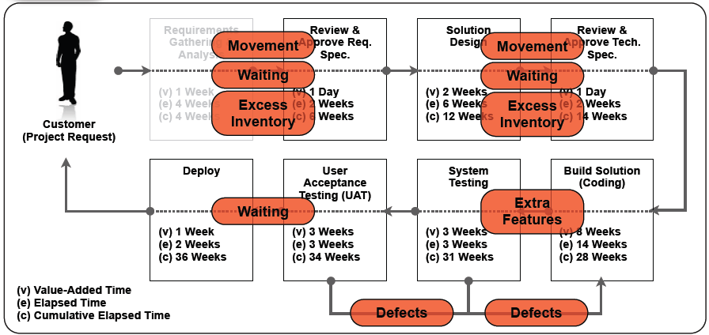
全局优化
在对一个本地的局部过程做优化时，几乎总是会以整个价值流为代价的
瓶颈和机会成本
一般情况下，当尝试优化过程时，应该总是试图包含尽可能多的价值流。
软件开发过程价值流分析

Slide 72

精益创业环
软件产品的发展，实质是围绕客户“开发－》测量－》认知” 的循环过程。
精益思想原则
站在客户的立场上思考价值
Lean
精益
Value
价值
Value stream
价值流
Flow
流动
Demand Pull
需求拉动
Perfect
完美
关注业务流中一切有价值的活动
start here
没有任何事情是完美的
持续改进
客户需求拉动模式
生产过程象河流一样通畅流动
成本低、质量好、周期短、柔性高
http://theleanstartup.com/

Slide 73
精益与看板产品开发框架
精益与看板产品开发，以精益思想为理念，快速产品验证对齐方向，确保产品做正确事情，消除业务流中的瓶颈和等待。从理念、产品、实现三个层面构筑起新的高效研发模式
思想
理念
精益思想 Lean Thinking
最小可用产品/特性（MVP/MVF)：通过最小可用产品(MVP)，快速获得客户反馈并不断改进产品
1
2
认知
测量
产品功能特性探索与验证：基于产品构想，开发产品特性并快速获取客户反馈。
假设
试验
了解
开发
数据
反馈
分析
Feature/Function
Release
产品看板
产品
Backlog
WIP
Value Object
WIP
Value Stream
3
项目看板
Story
XFT：跨功能团队，整合产品周边人员形成的获得号搜权的跨功能团队，
项目
Backlog
WIP
Value Stream
WIP
项目
Backlog
WIP
Value Stream
WIP
4
看板管理流动：构建可视化看板墙，采用WIP容量与限额、消除瓶颈、拉动开发，实现业务流高效
（大型产品实施分层看板）
价值流映射：对研发整体活动流价值映射，根据价值流请求量分配产能
建立输入节奏，以节奏交付需要和价值流映射不断拉动产品特性/需求流入

Slide 74

关键实践(1)：采用MVP/MVF(最小可用产品/特性），快速验证客户需求
MVP（最小可用产品Minimum viable Product/Feature)：投入最少的资源，构建一个刚刚能够体现创新点或核心价值的产品/特性，并立刻将其投入市场。客户需求只有在实际使用中才能得到验证，再多的前期调研也只能发现客户认为他们想要什么，而不是客户实际想要什么。因此，在不了解客户真实需求的情况下，传统的做法是尽量多的做更多的产品特性，那只会使得研发成本增加和反应速度的降低。
MVP本质是一种业务原型，MVP理念的核心就是通过快速原型迭代来测试商业模式并获取用户反馈。
Dropbox是最实用且免费的云存储软件。全世界亿万用户正在使用Dropbox
Build
(开发）
Measure（测量）
Learn（认知）
MVP
产品构想
开发MVP
演示MVP
反馈/调整
MVP是传统快速原型方法的演进，用最简可用产品带来,演示给客户看,使其能真正看到的解决方案 。
演示可能是产品截图和实体模型
演示主要是关键特性、创新点
MVP原型可分为：探索型、实验型、演进型原型
MVP也可能扩展成最小技术框架原型(MVA)，验证关键架构
根据客户反馈进行产品调整:
•客户调整:同样的问题，不同的客户反馈
•业务结构调整:例如从公司业务到个人业务
•产品特征调整:剔除产品其他特征只保留关键特征（缩小），增加产品特征使其成为全功能的产品（扩大）。
•技术调整:用不同的技术手段解决相同的问题
•渠道调整:相同的问题,相同的解决方案,不同的获得客户的方法
•平台调整:向第三方应用开放，或应用成熟平台…

Slide 75

精益创业过程

Slide 76
关键实践(2)：产品功能特性探索与验证，实现产品特性快速验证和完善
产品功能特性探索与验证：通过客户和问题的假设，提出产品需要增加特性的假设，采用MVP方法构建后，提供给实际用户使用，并不断收集使用中的问题和反馈，以此反馈不断检验提出的假设，并调整假设。同时在产品应用过程中，形成稳定客户和销售模式。
功能/特性的探索与验证，本质是对未知问题、未知解决方案的探索，是一种不断的假设检验而找准产品关键价值特性。
测量信息：早期客户的反馈作为产品改进的数据信息，进一步客户访谈获得改进信息
Build
(开发）
Measure（测量）
Learn（认知）
产品功能特性探索与验证业务流
客户探索
问题假设
特性假设
市场假设
竞争假设
MVP开发
客户检验
客户接触
问题呈现
客户理解
客户使用
测量信息
客户培养
认知改进
认知改进：基于当前客户问题对齐和解决状况进一步完善和探索客户问题
客户探索与检验过程中，不断形成客户群和商业模式
产品“开发－》验证－》认知”过程中
不断找准产品/特性方向

Slide 77

关键实践(3)：看板管理展现价值流，通过拉动式管理，消除瓶颈与等待，提升交付吞吐量
Release
Ready
Features
系统分析设计
₅
软件开发
₃
SDV测试
₅
SIT
₃
Ongoing
Done
Ongoing
Done
Ongoing
Done
Ongoing
Done
∞
Pull
H
F
B
Pull
E
_{J}
_{K}
G
H
Pull
C
_{N}
F
价值流管理：关注研发整体交付价值流Value Stream.
_{M}
_{O}
I
J
F
F
D
A
F
J
I
价值流 Value Stream
WIP限额与吞吐量管理：以需求/特性作为在制品，控制在制品数量，确保每个环节工作有序，资源均衡，张弛有道，(管理吞吐量)
识别各环节的最大交付能力
识别并消除瓶颈与等待，可视化所有的流转，管理流动，识别“瓶颈”。
堆积的设计任务
开发完成但未测试
超长问题单…
Pull拉式开发管理：根据下游工作完成情况及时拉动上游环节的交付，实现业务高效流动。
测试任务完成，拉动开发
开发任务完成，拉动设计
价值：研发内部以看板拉动，根据流转产能及时识别瓶颈并消除，使得研发业务流高效。

Slide 78
关键实践(4)：建立输入节奏，实现研发价值聚焦
1、工作项分类Work Item Type：通过WorkItem 来分类需求，每类WorkItem用不同机制来运作，比如较小的需求属于一类，这类可以设定LeadTime是一周，中型需求设定为一个月或者其他时间
构建产品Backlog队列，根据研发能力形成WIP限额和对工作项分类的SLA，采用拉动机制，实现需求有序流动和研发价值聚焦。
4、Class of Service机制:
不同类别需求/特性有不同响应周期（SLA）
如：加急类，固定交付日期类，标准类等
Feature/
Requirements
PM
Developers
Testers
PULL
User Acceptance Test
Capability: LeadTime (such as Average 155 Days)
Customers
Product
Backlog
2、优先级排序机制和节奏:及时根据下游拉动开展需求优先级排序，WIP越小，Leadtime越少，优先级排序活动越频繁，从而使得团队间工作越信任和协同
3、PULL机制:
根据研发环节的处理能力，从Backlog中按照类别和优先级PULL需求（而不是传统的PUSH）

Slide 79
敏捷与精益的区别
基本观点与哲学上不同
敏捷：尽快交付可用的产品，并与客户密切协作、及时获得客户反馈
精益：开发最小的可用产品，并基于看板梳理价值流，消除价值流中的浪费
角度不同
敏捷的关注重点稍窄些
主要关心的是围绕软件开发的具体开发实践和项目管理
一般不太关心在其中进行软件开发的商业上下文环境
精益采用比较宽泛的视角，偏好一体看待软件开发和它的整个业务环境

Slide 80







微服务理念：松耦合，可并行开发、部署、运行的小产品

Slide 81





微服务关键实践(1)：运作模式从”集团军作战”变成”班长的战争”
10个人左右
全功能团队
去中心化
支持1到2个服务
敏捷和自治
DevOps运作
Two Pizzas Team
全功能团队：产品+策划+设计+美工+开发+测试+运维+运营
Product Department：
主要负责所有服务的研发和交付，团队的最高管理者为VP
Product Team：
以服务产品为单位，每个Team负责一个服务的开发，团队的最高管理者为Director
各服务优化或功能增强需求在产品团队即可直接决策；
新的云服务/重大项目（周边影响、改变营收）需要立项，在产品VP或者产品总监处立项；
架构师也可以直接立项，在产品的初创阶段，架构师全程主导设计和原型验证；
“适度职责”：自己规划自己决策，自己交付，团队保持专注、自我激发、担负责任。

Slide 82





微服务关键实践(2)：去中心化的服务化架构（云系统）和嵌入式系统的组件化架构
云软件的系统架构发生了变化……
软件架构模式的转变，由过去Silo、分层模型，转为SOA服务化、网状模型;
由单租户、集中式，转为多租户、服务化、分布式，系统用户由百、千到现在上亿用户；因为要大规模、因为要快速创新，要求软件的子系统之间、服务与服务之间进一步解耦；
软件子系统不再关注功能的全面/完备，而转为关注精、专业、以及接口的标准化，即一个子系统/服务只做一件事，这样所有系统组成一个大平台的时候，就类似乐高积木；
SOA架构
只通过APIs连接
“微服务”
一个服务只做一件事
基于微服务的开发部署流程
6条微服务原则:
1）只能通过服务接口 (Service Interface, i.e., API)对外发布其数据和功能。
2）各组件团队间互相沟通也必须通过这些接口。
3）各组件间不允许其他任何形式的进程通信：
4）不关心使用什么样的技术, HTTP，CORBA，PubSub，自定义的协议 - 无所谓。
5）所有的服务接口设计从一开始必须外部化。
6）任何人不这样做，将被解雇.

Slide 83
微服务关键实践(3)：采用微服务架构，服务间全解耦，10000+服务，数万人的并行开发
【亚马逊】数万开发者、1万+个微服务全流程并行化运作：
每个微服务对应一条微服务生产线
从编码、构建、集成验证、部署上线到监控保障，全流程并行
传统开发模式
微服务开发模式
模块1：
微服务1：
Code
Code
Build
Test
Deploy
Monitor
模块2：
微服务2：
Code
Build
Test
Deploy
Monitor
Code
Build
Test
Deploy
Monitor
…
…
…
…
…
…
模块n：
微服务10000+：
Code
Code
Build
Test
Deploy
Monitor
【亚马逊】基于微服务架构，做到服务间完全解耦，进而实现全流程并行生产：
如何界定微服务
微服务特征
多小算小：代码行数？重写时间？跟语言、技能相关，都不合适
亚马逊认为：由2-Pizza团队端到端负责1个或1组服务，大小是合适的
四个条件，缺一不可
Small services
粒度小，且专注一件事情
小
Own process
单独的进程
微服务≠组件，服务是可直接使用的“商品”，组件是待加工的“原材料”，使用者负责组件的整个生命周期管理（部署、运维…）；区别于传统单体应用，后者各个模块、组件或动态库是集成在一个大进程中运行的
独
轻
Lightweight mechanisms
轻量级通信机制，通常是HTTP/REST接口
区别于传统SOA架构，后者是基于系统集成、ESB、Centralized Governance集中管控的架构
松
Independently deployable
松耦合、可独立部署
每个微服务可独立编译（无二进制接口依赖），独立部署（无部署顺序依赖），独立运行（无启动顺序依赖）…

Slide 84















DevOps理念
客户
业务团队
研发团队
运维团队
项目及团队管理
持续部署
开发流程
自动测试
治理及合规
持续集成
开发仪表盘
持续构建
代码编制
版本控制
Bug追踪
敏捷精益，一脉相承
微服务、DevOps是敏捷加速器

Slide 85

对敏捷的常见误解
误解一： 敏捷开发意味着可以不需要文档、设计和计划
误解二： 敏捷只是一些优秀实践，或者是优秀实践的结合
误解三： 敏捷只适用于小项目开发
误解四： 敏捷只会对研发产生改变
误解五： 管理者不需要亲自了解敏捷，只需要管理上支持就可以了
误解六： 引入敏捷只需要按照既定的步骤去做就可以了
误解七： 敏捷是CMM的替代品，是另一种流程
误解八： 敏捷只注重特性的快速交付，在敏捷下架构不重要了

Slide 86
软件行业趋势分析
敏捷、精益、微服务、DevOps方法论
华为敏捷项目管理实践

Slide 87

华为：从重型IPD转向“敏捷+精益+微服务+DevOps”轻量级敏捷开发模式
敏捷
精益
看板
微服务
DevOps
…

Slide 88

华为敏捷是一种端到端敏捷
持续反馈
精益画布&SWOT
运营分析
华为敏捷项目管理，融合了敏捷、精益、DevOps理念，不只是开发阶段的敏捷，而是从市场，到开发、运维、运营的端到端敏捷。
华为1217敏捷项目管理模型包含1个铁三角、2个端到端交付环、17个实践。
用户画像
监控运维
价值流可视化&双向追溯
商业模式
产品定位
KANO模型
用户研究
A/B测试
反馈
需求挖掘
运营
最小可工作产品
需求分析
监控
重构
DogFooting
需求排序
发布
交互设计
全功能团队
迭代开发
测试
DevOps持续交付流水线
架构设计
架构解耦
灰度发布
部署
系统设计
构建
开发
迭代计划
站立会议
自动测试
用户故事
持续部署
持续集成
看板
Notes:
88
88

Slide 89
端到端敏捷实施依赖于全自动化的DevOps持续交付流水线
敏捷团队可以将精力聚焦于业务的分析、设计、开发，后续的构建、测试、部署、发布、运维均由自动化工具实现持续交付与反馈。
监控
度量
分析
DevOps端到端敏捷项目管理流程
反馈
持续交付流水线
需求分析
原型设计
架构&系统
设计
开发
构建
测试
部署
发布
运维
运营
用户访谈
线上调查
友商分析
需求排序
需求模板
原型设计
原型评审
组件化/微服务架构
高可用
系统设计
迭代规划
用户故事
需求串讲
每日站会
ShowCase
看板
代码检查
交叉检视
提交规范
持续构建
打包
静态代码检查
质量门禁
回溯报告
自动化测试
压测
可靠性测试
安全测试
内测
自动部署
配置自动下发
配置自动比对
蓝绿部署
发布门禁
灰度发布
公测
A/B测试
全面监控
业务拨测
巡检
灾备演练
拉新
激活
留存
付费
发酵
Notes:
89
89

Slide 90

华为敏捷项目管理流程
区别点：
传统敏捷模式强调持续构建CI（持续构建、测试）
融合了DevOps的新型敏捷模式强调持续交付CD（包含持续构建、测试、以及持续部署、发布、反馈）。加速了产品推向真实用户，并及时获得海量反馈的决策数据源，比仅仅依靠PD或者少数粉丝用户反馈的决策准确率大为提升。
敏捷4阶段循环图，包括准备、计划、开发、回顾：
PD和开发团队对产品业务目标形成共识
PD建立和维护产品Backlog并进行优先级排序（需求会不断新增和改变）
PD在每轮迭代前，Review需求列表，并筛选高优先级需求进入本轮迭代Backlog
开发团队细化本轮迭代需求，并按照需求的优先级，依次在本轮迭代完成
开发团队每日站立会议、特性开发、持续集成，使开发进度真正透明
PD对每轮迭代（1－4周）交付的可工作软件进行现场验收和反馈
回到第③步，开始下一轮迭代
Notes:
90
90

Slide 91
准备阶段01：组建全功能团队，实现快速自我决策
华为由“集团军作战”转变为“班长的战争”，按照特性/微服务组建<10人的全功能团队，俗称“2披萨团队“，可以实现业务快速开发、决策与上线：
Sponsor：项目干系人
PD：产品经理Product Director，对应敏捷模式的PO（Product Owner），负责产品规划、设计、分析
运营：负责产品运营
UE：UCD工程师，负责用户研究、交互设计、美工、视觉
SL：微服务/特性经理Service Leader，对应敏捷模式Scrum Master，带领团队进行开发
TL：技术leader，对应于系统工程师SE，负责架构、系统设计
开发：负责代码实现
测试：负责测试验证
运维：负责部署、发布、运维、监控
运营
TL
角色融合、全栈工程师
SL
开发
PD
测试
UE
运维

Slide 92










准备阶段02：选择DevOps敏捷项目管理平台
华为内部采用DevCloud软件开发云平台，进行敏捷项目管理和DevOps开发
软件开发云自身采用DevCloud on DevCloud自产自用模式，践行“吃狗粮”文化，所有特性自用一个迭代后再上线公网发布。
华为软件开发云对DevOps敏捷项目管理的支撑包括两大服务：
包含标准Scrum流程和精简流程两种敏捷项目管理模型，精简流程适合小、微和个人开发者，Scrum流程适合小、中、大型团队。
流水线服务可以灵活调度包括代码分析、构建、测试、部署、发布等DevOps端到端服务，实现持续交付。
+
项目管理
配置管理
流水线
代码检查
构建
测试
部署
发布
IDE

Slide 93
计划阶段01：两级计划是消除浪费的首要环节
计划阶段最核心的做好需求分析，舞好龙头，才能够最大程度消除浪费，交付最小却最大程度满足客户需求的产品。
发布计划：基于Epic和Feature优先级排序，整理出来的发布计划。借助精益画布、SWOT、KANO模型辅助梳理。
迭代计划：每轮迭代开始前开展需求重新排序，确保落入迭代的是最高优先级特性
注意：
特性规划工作量80%，预留20%用于重构及持续改进；
迭代开始前，组织开发团队全员开展需求串讲（对应迭代计划会议）。
“交付刚刚好的系统”，不是不精益求精，而是做好取舍，只做客户当前阶段最需要的特性！
根据是否必须，以及使用时长*频率排序，并借助KANO模型定义需求类型：
需求分析流程：
需求类型 | 排序方法
魅力型 | 引爆点
期望型 | 强化型
基本型 | 刚需，优先级最高
无差异型 | 拒绝
反向型 | 拒绝
找准目标用户
分析用户场景
识别痛点与关键需求
需求实时排序
RAT评审
TOP需求排入下一轮迭代计划
开展友商分析

Slide 94
计划阶段02：确立迭代周期，形成交付节奏
常规版本：
确定合适的版本火车节奏，通常定义迭代周期为1~4周
特性、微服务可随版本火车发布，也可以选择不发布，特性有完全的自主权
快速上线：
缺陷、小特性1天上线公网。
注意：
迭代速度受限于DevOps持续交付流水线的自动化程度。如果自动化程度低，而迭代周期越短，团队交付吞吐量会急剧下降，团队容易陷入疲劳作战且绩效极差的境地。
Sprint1
Sprint2
Sprint3
版本火车
特性/微服务1
特性/微服务4
特性/微服务2
特性/微服务7
特性/微服务5
特性/微服务8
特性/微服务3
特性/微服务6
特性/微服务9

Slide 95


开发阶段01：召开迭代计划会议，进行全员需求串讲
基于迭代需求清单，每轮迭代之初，召集全员，开展需求串讲，让团队所有成员均明确清晰了解为什么（需求场景）、是什么（用户故事）、怎么做（视觉、系统设计方案）
我隐，隐。。。

Slide 96
开发阶段02：架构解耦，最小可运行产品是敏捷的前提
架构与系统解耦，做到组件化，乃至微服务化。实现松耦合，可并行开发、构建、测试、部署、运行的最小可运行产品/特性。
需求分解两个原则：
软件开发云团队Story分解：
Epic：文档在线托管服务（替代本地文件服务）
Feature：文档在线预览->所有格式文档上传->版本管理->在线编辑->断点续传->支持4G视频文件。。。
Story：Word系列文档在线预览->PDF/TXT->图片->视频->压缩文件。。。
Task：由Story开发者个人进行分解
需求分解遵循小步快跑，同一个特性可以由多个迭代Story逐步演进，从简单可用、到功能完善、再到智能化的理想程度。
Story足够小（比如2人天），只能分配给1个开发人员，在一个迭代内开发完成。
架构解耦：由横向分层的大系统，向纵向解耦的小系统演进
各个微服务/特性，可由独立团队并行开发交付，甚至各微服务技术栈可不一样
PDrtal
PDrtal
Server
Server
DB
DB

Slide 97

开发阶段03：每日站会，通过Kanban梳理并消除堆积
₅
₃
₅
₃
Release
Ready
Features
系统分析设计
软件开发
SDV测试
SIT
Ongoing
Done
Ongoing
Done
Ongoing
Done
Ongoing
Done
∞
_{K}
Pull
H
F
B
_{J}
Pull
价值流管理：关注研发整体交付价值流Value Stream.
_{M}
G
E
_{N}
C
F
F
F
H
Pull
_{O}
I
J
F
J
D
A
I
价值流 Value Stream
识别并消除瓶颈与等待，可视化所有的流转，管理流动，识别“瓶颈”。
堆积的设计任务
开发完成但未测试
超长问题单…
Pull拉式开发管理：根据下游工作完成情况及时拉动上游环节的交付，实现业务高效流动。
测试任务完成，拉动开发
开发任务完成，拉动设计
价值：研发内部以看板拉动，根据流转产能及时识别瓶颈并消除，使得研发业务流高效。

Slide 98


开发阶段04：持续开展自动化代码检查，提前构筑质量，避免后端修复带来高成本
通过持续的自动化静态代码检查，确保所有开发人员代码质量达标。
代码注释、代码提交规范模板，确保源代码可读性和传承性。
编码问题
注释行占比
编码风格
代码检查出问题，同步给出了问题原因说明，修改建议、正确示例、错误示例供开发人员参考。
近1000条静态
代码检查规则
重复代码行
圈复杂度

Slide 99


开发阶段05：通过自动化流水线实现持续交付，显著提升交付效率和质量，让团队更加专注业务实现
流水线支持调度Dev&Ops各环节服务，以及子流水线，实现个人、模块、项目等多级流水线。
与传统敏捷模式强调CI持续构建不同的是，融合了DevOps理念的新型敏捷模式，通过云端自动化的持续交付流水线，实现持续构建、持续测试（功能、接口、性能、可靠性、安全等自动化）、持续部署（蓝绿部署、脚本自动下发、比对）、持续发布（灰度发布）、持续反馈（AB测试、运营分析），可将Ops端手工操作的时间缩短80%，减少团队等待和修复手工错误来带的等待和浪费，全功能团队可以聚焦于业务分析、开发交付及运营上，显著提升效率和产品质量。
流水线

Slide 100
开发阶段06：以Story为主线的“需求-设计-代码-用例-缺陷”双向追溯系统，实现需求的可视化跟踪
低保真、高保真、系统设计文档等任何材料可作为附件上传与需求关联；需求描述支持富文本图文混排输入
代码提交时按照规范备注需求ID，即可实现代码与需求的关联
测试用例和缺陷，也需关联需求
可针对需求开展讨论，讨论结论可追溯
源代码
设计文档
需求
测试用例
缺陷单

Slide 101

反馈阶段01：开展ShowCase会议，现场验收与反馈
每轮迭代转测前集中ShowCase，由产品经理验收，开发、测试、UCD等关键角色参与
注：ShowCase应该是团队内、团队间、周边沟通、客户沟通、领导沟通的主要载体，消除PPT演示，减少材料写作与汇报工作量，提升工作效率。
领导
周边团队
可工作的软件
客户
团队成员

Slide 102


反馈阶段02：通过燃尽图、统计报表跟踪项目进展
通过迭代需求统计报表和燃尽图，查看需求交付进展。
迭代遗留缺陷报告呈现每个模块/服务质量情况。可结合质量门禁，单服务遗留严重及以上级别问题，或者总遗留DI值（遗留缺陷密度）>x分，则服务质量不达标，不允许发布。

Slide 103
反馈阶段03：开放心态，开展全员质量回溯会议，避免问题重犯
华为质量回溯会议，对应于敏捷迭代回顾会议：
转测试回归不通过问题、现网问题，均需由Scrum Master辅导问题责任人牵头进行回溯，并召开整个团队及涉及该问题的周边团队开展质量回溯会议。会议重点在于分析问题根因，并识别出管理、流程、技术、工具上可落地的改进点。
这些改进点每一个都必须符合Smart原则，可落地、可执行，不能出现大话空话套话。
问题要求最晚在下一个迭代中执行落地，避免问题再次出现。
注：
质量回溯是华为持续改进的实践瑰宝。
其要义是塑造整个团队对事不对人、勇于直面问题、只要有方法有措施下次改进不再重犯错的“从泥坑里爬起来就是圣人”的文化氛围，培养全员持续改进的意识。

Slide 104



华为软件开发云支撑企业敏捷开发转型
敏捷迭代开发：迭代计划和时间线，及时准确掌控项目进展
社交化协作：提高多角色跨地域协同效率
规范化模板：为需求及缺陷提供规范化的模板，提升需求及缺陷效率
4. 多维度看板：个人级、项目级看板，直观呈现项目进展与风险；树表、任务墙视图满足不同用户使用习惯
5. 项目统计报表 ：企业统计报表展现企业级宏观进展；事务趋势图、完成度、分模块需求等统计报表展现项目级微观进展
6. 项目文档管理 ：项目文档集中管理、有效传承
7. 项目wiki ：项目wiki成为项目进展和消息的公告中心

Slide 105
华为DevCloud项目管理 https://devcloud.hwclouds.com/projectman/home
华为DevCloud项目管理FAQ http://support.hwclouds.com/projectman_faq/index.html

